Slide 1
0209 보고서

Slide 2
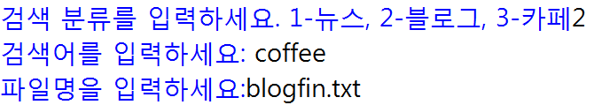
개별실습-보고서
네이버 api를 검색해오는 기존 실습 완성 파일을 이용하여 아래 조건을 추가한다.
사용자로부터 아래와 같은 입력을 받는다.
사용자가 파일명에 확장자.txt를 추가해 입력한다고 가정한다.
뉴스는 제목, 내용요약,원문주소
블로그는 제목,내용요약,블로그주소
카페는 제목,내용요약,카페 주소 를 수집하여 사용자가 입력한 파일에 저장한다.
저장 위치는 c드라이브로 한정한다.

Slide 3
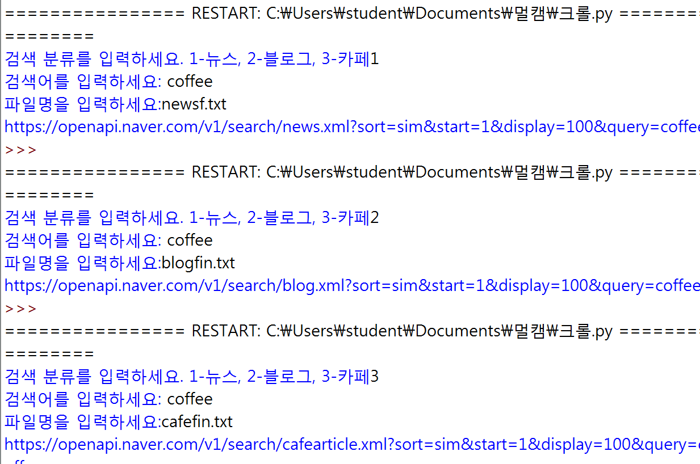
test

Slide 4
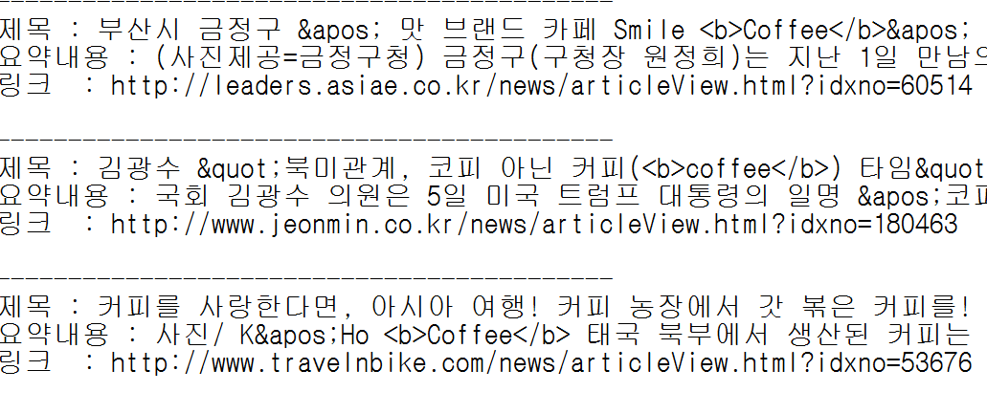
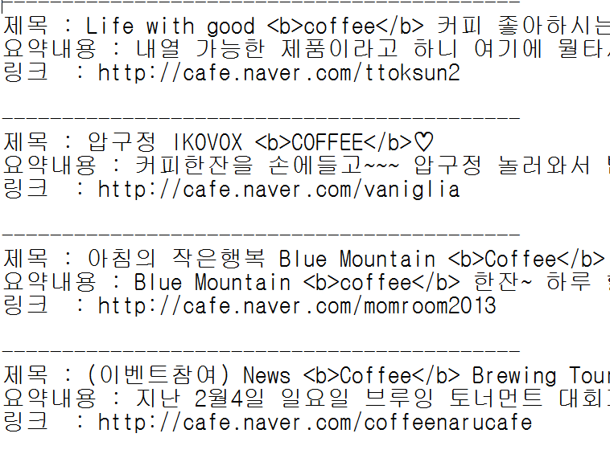
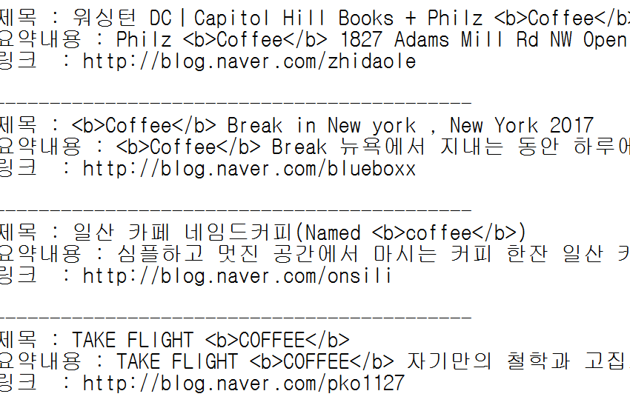
결과파일
뉴스결과
카페결과
블로그결과

